Slide 1
فقه 2 - التعصيب
قَالَ رَسُولُ اللَّهِ ﷺ: أَلْحِقُوا الْفَرَائِضَ بِأَهْلِهَا، فَمَا بَقِيَ فَهُوَ لِأَوْلَى
رَجُلٍ ذَكَرٍ. مُتَّفَقٌ عَلَيْهِ.
راجعه واشرف عليه
الأستاذ / عبدالرحمن الشراري
http://t.me/abd_fegh_1

Slide 2
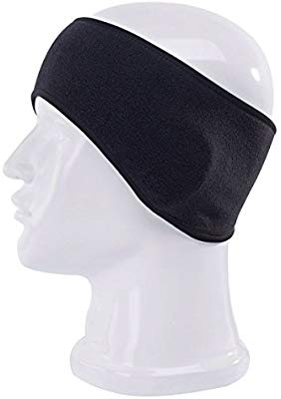
صف/ـي الصورة
التي أمامك!
استنتج/ـي التعريف لغةً!
مَصدر عصب يعصب تعصيبًا ، مشتق من العصب و هو الشد والتقوية و الإحاطة، ومنه سميّت عصابة الرأس.

Slide 3
عصبة الرجل هم :
بنوه وقرابته من جهة ابيه.
ما سبب التسمية ! فكر/ي !
سمّوا بذلك لأنهم يحيطون به ويشدون بأزره.

Slide 4
استرجع/ـي مما درست/ـي
مُسبقًا تعريف التعصيب!
هو الإرث بلا تقدير.
اذًا فـ العَصَبة اصطلاحًا
هم الذين يرثون بلا تقدير

Slide 5
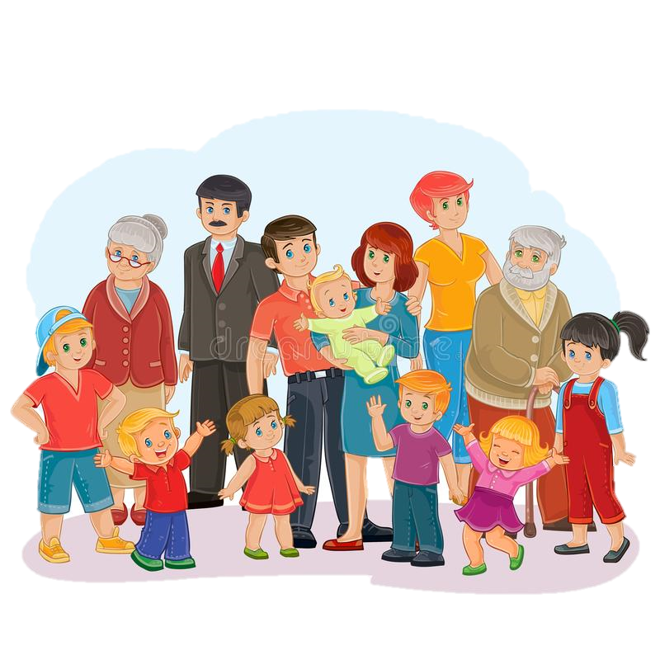
ينقسم العَصَبة بالنسب الى ثلاثة أقسام:
العَصَبَة
مع الغير
العَصَبَة بالغير.
العَصَبَة بالنفس

Slide 6
الوارثون من الرِجال
العم الشقيق وإن علا.
العم الشقيق لأب وإن علا.
الابن
ابن الابن وان نزل بمحض الذكور.
ابن العم الشقيق وإن علا.
ابن العم لأب وإن علا.
الأب
المعتق
الزوج
الجد من قبل الأب وان علا بمحض الذكور .
الأخ الشقيق
الأخ لأب.
الأخ لأم.
استرجع/ـي الوارثون
من الرجال !
ابن الأخ الشقيق وان نزل بمحض الذكور.
ابن الأخ لأب وإن نزل بمحض الذكور.

Slide 7
الوارثون من الرِجال
العم الشقيق وإن علا.
العم الشقيق لأب وإن علا.
الابن
ابن الابن وان نزل بمحض الذكور.
ابن العم الشقيق وإن علا.
ابن العم لأب وإن علا.
الأب
المعتق
-
الجد من قبل الأب وان علا بمحض الذكور .
الأخ الشقيق
الأخ لأب.
-.
اكتشف/ـي من
نقص منهم!
ابن الأخ الشقيق وان نزل بمحض الذكور.
ابن الأخ لأب وإن نزل بمحض الذكور.

Slide 8
العَصَبَة بالنفس
اذًا :
جميع الوارثون من الرجال عدا الزوج والأخ لأم.
استنتج/ـي تعريفًا يشمل الوارثين من الرجال بعد استثناء
الزوج والأخ لأم من خلال الحديث الشريف!
أبناء الميت وجميع قرابته الذكور من جهة ابيه .

Slide 9
استنبط/ـي أحكام العَصَبَة بالنفس من خِلال الأمثلة:
اذًا :
من انفرد منهم أخذ جميعُ المال.
توفي شخص عن أخيه الشقيق فالمال له كله.

Slide 10
استنبط/ـي أحكام العَصَبَة بالنفس من خِلال الأمثلة:
اذًا :
الأم – 3/1
توفي شخص عن أم و أب
الأب – الباقي تعصيبًا.
اذا وُجد معه صاحب فرض، فيأخذ الباقي تعصيبًا بعد أصحاب الفروض.

Slide 11
استنبط/ـي أحكام العَصَبَة بالنفس من خِلال الأمثلة:
اذًا :
الأخت الشقيقة 2/1
الزوج 2/1
توفيّت امرأة عن زوج واخت شقيقة وعم.
العم يسقط لاستغراق الفروض المال.
اذا استغرقت الفروض التركة فيسقطون.
باستثناء!
تعرف/ـي على استثناء
الحُكم من خلال
المثِال التالي!

Slide 12
لا ترث الأخت النصف كما ورثته في المثال السابق،
لماذا؟!
توفيّت امرأة عن زوج واخت شقيقة وأب.
اذًا :
لاختلال شرط "عدم وجود الأصل الوارث".
تعرف/ـي على استثناء
الحُكم من خلال
المثِال التالي!
لا ترث الأخت النصف كما ورثته في المثال السابق،
لماذا؟!
توفيّت امرأة عن زوج واخت شقيقة وابن.
لاختلال شرط "عدم وجود الفرع الوارث".
ماذا عن الجَد؟

Slide 13
اذًا :
الحكم الثالث
من أحكام العَصَبة
بالنفس:
اذا استغرقت الفروض التركة فيسقطون باستثناء
"الأب ، والجد والابن"
فالابن لا يُحجب بحال ، و الأب والجد ينتقلان
من التعصيب الى الفرض.

Slide 14
ضع/ـي اسمًا لكل جهة يشمل أصحابها !
جهات العَصَبَة بالنفس:
اعمام الميت الأشقاء ثم اعمامه لأبيه ، ثم أبناء الأعمام الاشقاء ثم أبناء الأعمام لاب.
اخوة الميت الأشقاء ، ثم اخوته من ابيه ثم أبناء الاشقاء ثم أبناء الأخوة من أب، و إن نزلوا.
أبو الميت ثم جده وان علا.
أبناء الميت ، ثم ابناؤهم وان نزلوا.
العمومة
الأخوة
الأبوة
البنوة

Slide 15
1- يُقدم صاحب الجهة المُتقدمة.
في حال تزاحم العَصَبات!
- تَقدم الأبناء على الأب لـ فقدهم لوالدهم
واحتياجهم له ، حيث ان الأب هو المسؤول عن أبنائه.
تقدم الابوة على الأخوة لأنهم أولى بالمعروف ،
وربما عدم قدرتهم على العمل والكسب لكبر سنهم ،
وحاجتهم الى المال و الرعاية .
ناقش/ـي الحكمة من تقدم الأبناء على الآباء وتقدم
الآباء على الإخوة!

Slide 16
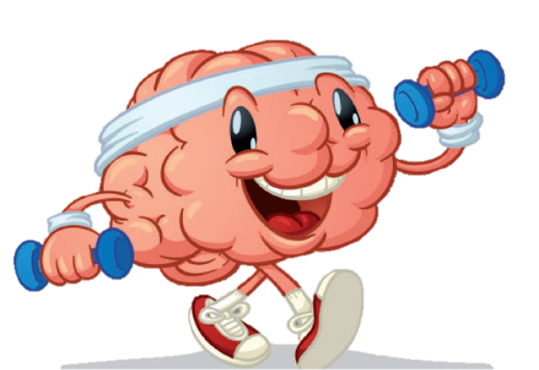
في حال تزاحم العَصَبَات:
شارك/ي في قسمة المسألة التالية لفهم أكثر
ضع/ي علامة صحة للجهة المُقدمة!
توفي شخص عن ابن أخ لأب وعم !
المال لـ | ابن الأخ لأب
 | العم

Slide 17
في حال تزاحم العَصَبات!
2- اذا اتحدت الجهة فيُقدم الأقرب درجة الى الميت
شارك/ي في قسمة المسألة التالية لفهم أكثر
ضع/ي علامة صحة للجهة المُقدمة!
توفي شخص عن ابن وابن ابن !
المال لـ | الابن
 | ابن الابن

Slide 18
في حال تزاحم العَصَبات!
3- اذا اتحدت الجهة وتساوى القُرب فيُقدَم الأقوى
شارك/ي في قسمة المسألة التالية لفهم أكثر
ضع/ي علامة صحة للجهة المُقدمة!
توفي شخص عن عم شقيق و عم لأب!
المال لـ | العم لأب
 | العم الشقيق

Slide 19
في حال تزاحم العَصَبات!
3- اذا اتحدت الجهة وتساوى القُرب فيُقدَم الأقوى
هل يُمكن ان تتحد الجهة و يتساوى القُرب بالنسبة
للأبوة أو البنوة ! اذكر/ي مثالًا على ذلك!
لا تتصور ان تكون القوة بين الأبناء وبَنِيهِم ،
ولا بين الآباء و آبائهِم.

Slide 20
في حال تزاحم العَصَبات!
ماهي الحالة التي يتم فيها
تقسيم المال بالتساوي!
4- اذا اتحدت الجهة والقرابة والقوة !

Slide 21
ينقسم العَصَبة بالنسب الى ثلاثة أقسام:
العَصَبَة
مع الغير
العَصَبَة بالغير.
العَصَبَة بالنفس
وهن الإناث ذوات النصف والثلثين.

Slide 22
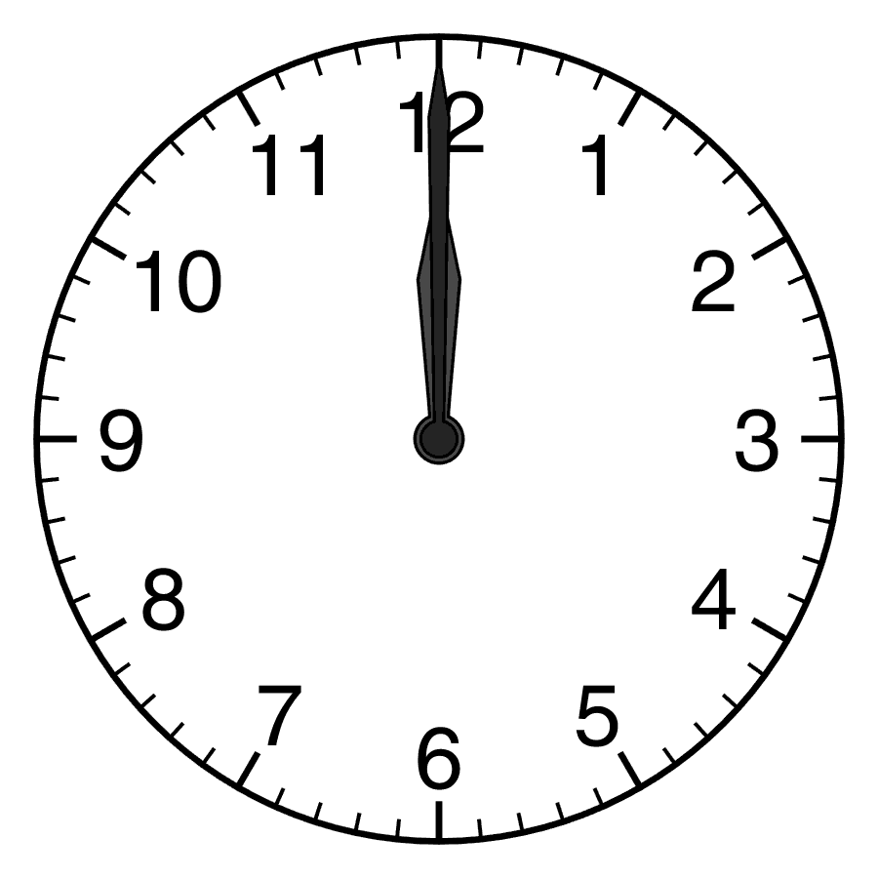
العَصَبَة بالغير.
في خلال دقيقة واحدة استرجع/ي وارثات
النصف والثلثين !
وهن الإناث ذوات النصف والثلثين.
بنت الابن
البنت
وارثات النصف والثلثين.
الأخت لأب
الأخت الشقيقة

Slide 23
و يعصب كل واحدة منهن الذكر المساوي لها في الدرجة والرتبة.
توقع/ـي الذكر المساوي لكل انثى في الدرجة والرتبة.
وارثات النصف والثلثين.
بنت الابن
البنت
الأخت لأب
الأخت الشقيقة
ابن الابن
الابن
الأخ لأب
الأخ الشقيق

Slide 24
ماهو الدليل على ذلك!
وارثات النصف والثلثين.
بنت الابن
البنت
الأخت لأب
الأخت الشقيقة
دليل ذلك قوله تعالى: "يُوصِيكُمُ اللَّهُ فِي أَوْلَادِكُمْ لِلذَّكَرِ مِثْلُ حَظِّ الْأُنثَيَيْنِ "
دليل ذلك قوله تعالى: "وَإِن كَانُوا إِخْوَةً رِّجَالًا وَنِسَاءً فَلِلذَّكَرِ مِثْلُ حَظِّ الْأُنثَيَيْنِ"

Slide 25
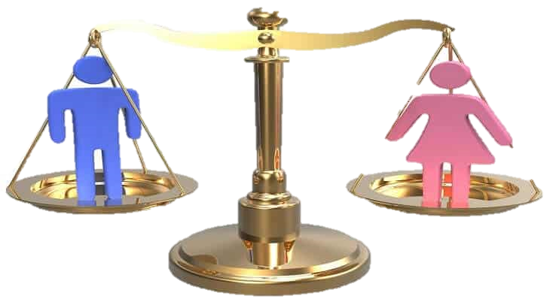
قال تعالى: "يُوصِيكُمُ اللَّهُ فِي أَوْلَادِكُمْ لِلذَّكَرِ مِثْلُ حَظِّ الْأُنثَيَيْنِ "
ناقش/ي مع مجموعتك الآية ، و ردّ/ي على
من يقول ان الإسلام لم يُنصف المرأة في مسألة
الميراث و تم تمييز الذكر عنها !

Slide 26
قال تعالى: "يُوصِيكُمُ اللَّهُ فِي أَوْلَادِكُمْ لِلذَّكَرِ مِثْلُ حَظِّ الْأُنثَيَيْنِ "
أنّ الرجل في الإسلام مكلّف بالإنفاق على المرأة، وكلّ الواجبات المالية مطلوبة منه، فنفقة المرأة على أبيها أو ولي أمرها قبل أن تتزوج، فإن لم تتزوج كانت نفقتها دائماً على أقاربها، وتصبح على زوجها إن تزوّجت، ويستوي ذلك إن كانت فقيرة أو غنيّة تملك المال، والمقصود بالنفقة توفير كلّ ما يلزمها وأولادها من مأكلٍ، ومشربٍ، وملبسٍ، ومسكنٍ، ودواءٍ، وخدمةٍ، وحُكم النفقة واجبة على الرجل بالكتاب، والسنة، والإجماع كذلك، كما أنّها إن لم يكن لها زوج ولا ولي ينفق عليها كانت نفقتها واجبة على الدولة المسلمة
فالواجبات المالية في الإسلام كلّها تقع على عاتق الرجل؛ ولذلك جُعل نصيبه من الإرث مضاعفاً بالنسبة لنصيب المرأة عدل كامل، بل إنّ الله أعطى المرأة أكثر ممّا يلزمها، فالرجل يأخذ الضعف لكنّه ينفق على أهله وعياله ومستلزمات معيشتهم، أمّا المرأة فإنّها وإن كانت تأخذ النصف إلّا أنّها ليست في حاجة له، بل ربما بقي عندها دون استعمال، أو تنفقه على الكماليات غير الضروريات.

Slide 27
أحكام العصبة بالغير
العصبة بالغير كالعصبة بالنفس ، يرثون الباقي بعد أصحاب
الفروض، الا الأبناء والبنات فلا يتصور سقوطهم!
اشرح/ي معنى لا
يتصور سقوطهم!
قسّم الله سبحانه وتعالى المواريث
فجعل البنت والابن اذا وُجدوا اختلف ميراث بقية الوارثين.

Slide 28
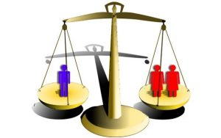
أحكام العصبة بالغير
تأخذ البنت في حال تعصيبها نصف نصيب معصبها .
اذا وَرِث محمد من اباه
50 الفًا ، فإن نصيب
اخته هو
25 ألفًا.

Slide 29
أحكام العصبة بالغير
يحصل التعصيب بالغير إفرادًا وجمعًا ، فالبنت الواحدة يعصبها
ابن واحد أو اكثر ، وهكذا بقية العصبة.
استنتجي وِرث سارة
اذا كان مجموع ورث
اخويها = 120 ألفًا.
30 آلاف.

Slide 30
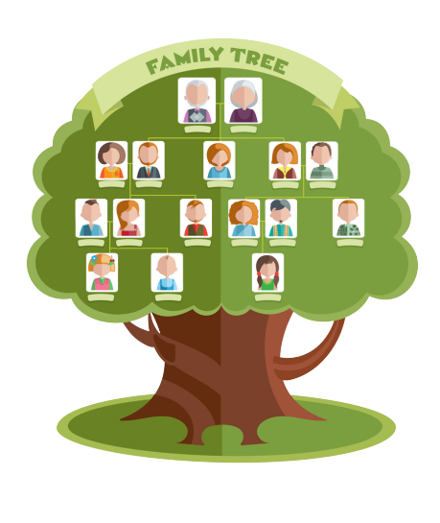
أحكام العصبة بالغير
المعصب هو الذكر المساوي في الدرجة والرتبة .
حدد/ي على شجرة
العائلة الذكور والإناث
المتساويين في الرتبة والدرجة!

Slide 31
أحكام العصبة بالغير
المعصب هو الذكر المساوي في الدرجة والرتبة .
هل يعصب ابن ابن الميت
عمته ( بنت الميت ) !
ولماذا؟

Slide 32
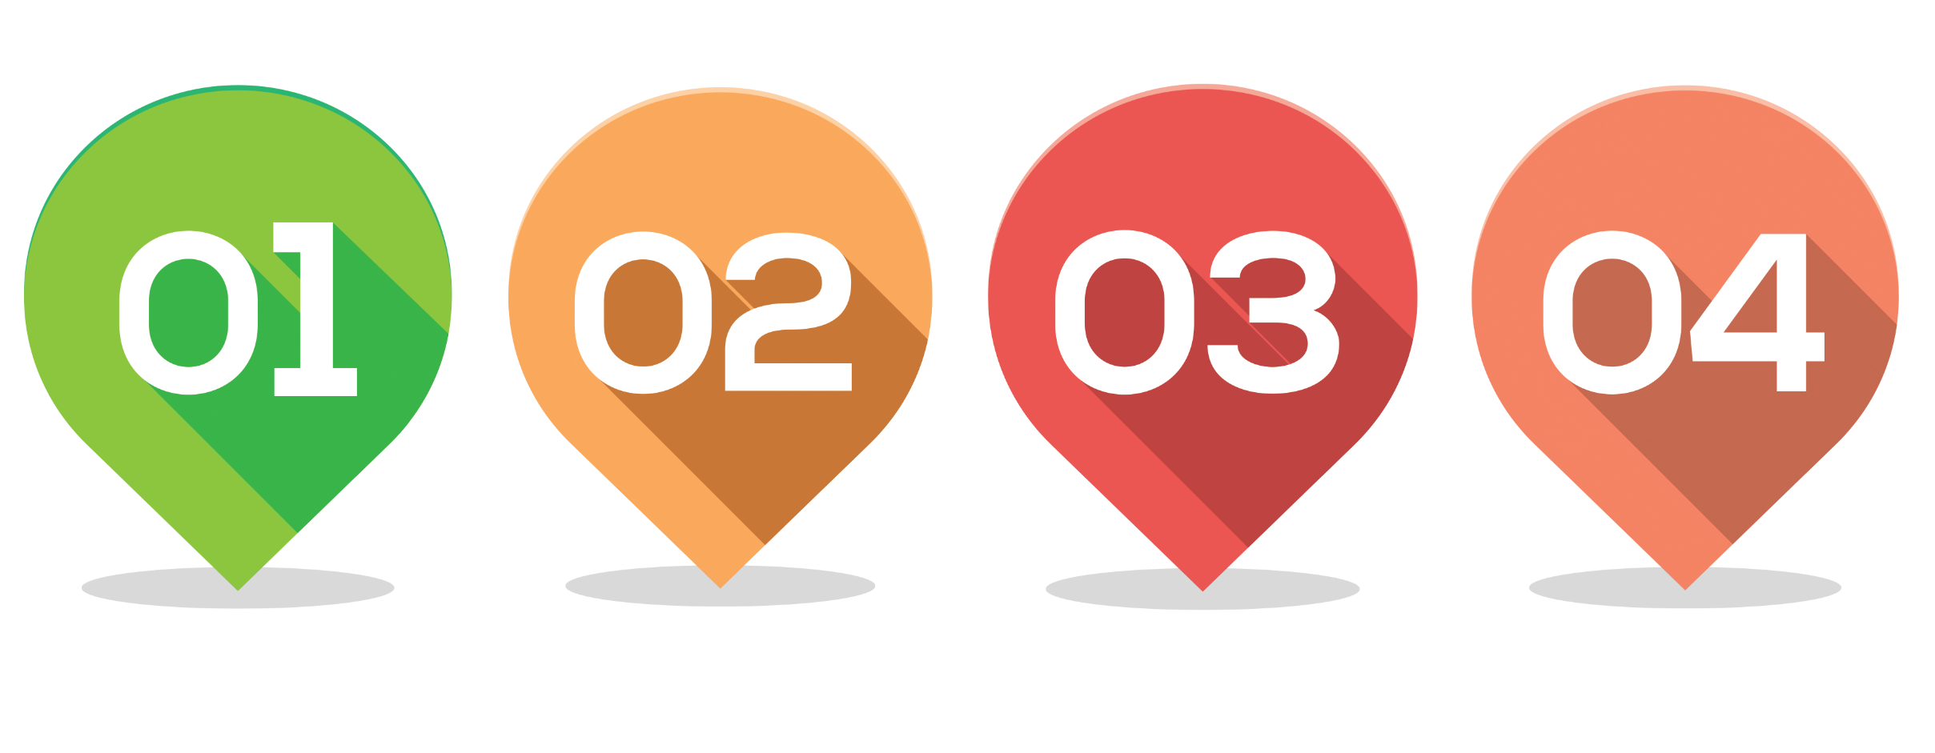
في حال تزاحم العصبات!
يُعمل بالخطوات السابقة نفسها في حال تزاعم العَصَبَات بالنفس ، ماهي!.
1- يُقدم صاحب الجهة المُتقدمة.
2- اذا اتحدت الجهة فيُقدم الأقرب درجة الى الميت
3- اذا اتحدت الجهة وتساوى القُرب فيُقدَم الأقوى
4- اذا اتحدت الجهة والقرابة والقوة !

Slide 33
شارك/ي في قسمة المسألة التالية للتحقق من فهمك!
توفي شخص عن جدة و أخ شقيق وأختين شقيقتين و أخ لأب وأخت لأب.
الجدة
الأخ الشقيق
الأختين الشقيقتين
أخ لأب ، أخت لأب.
السُدس ، لعدم وجود الأم.
الباقي تعصيبًا ، للذكر مثل حظ الانثيين.
يسقط الأخوة لأب لوجود الشقائق للميت.

Slide 34
ينقسم العَصَبة بالنسب الى ثلاثة أقسام:
العَصَبَة
مع الغير
العَصَبَة بالغير.
العَصَبَة بالنفس

Slide 35
العَصَبَة مع الغير.
العصبة مع الغير
الأخوات لأب مع البنات أو بنات الابن.
الأخوات الشقائق مع البنات أو بنات الابن.
فكر/ي
في حال اختلال
الشرط ماذا يحدث!
بشرط عدم وجود المعصب للأخوات لأب.
بشرط عدم وجود المعصب للأخوات الشقائق.

Slide 36
مثال:
توفي شخص عن أُم وابنة وأخت شقيقة..
الأخت الشقيقة الباقي تعصيبًا.
الابنة: النصف
للأم السدس
وهذا يعني ان التعصيب للأخوات فقط
اما البنات فـ يرثن بالفروض ، خلاف العَصَبة بالغير.

Slide 37
في حال اختلال الشرط وهو وجود المعصب للأخت الشقيقة :
توفي شخص عن أُم وابنة وأخ شقيق و أخت شقيقة..
يرث الأخ الشقيق والأخت الشقيقة الباقي تعصيبًا على ان للذكر مثل حظ الانثيين"
الابنة: النصف
للأم السدس

Slide 38
قاعدة!
الأخوات مع البنات عَصَبات.
عزيزي الطالب المبدع/ عزيزتي الطالبة المُبدعة :
اشرح/ي القاعدة بالاستعانة بالدليل التالي !
سُئل عبدالله ابن مسعود رضي الله عنه عن مسألة فيها ابنة وبنت ابن و اخت فقال: أقضي فيهما كما قضى رسول الله صلى الله عليه وسلم للابنة النصف ولابنة الابن السدس تكملة الثلثين وللأخت ما بقي

Slide 39
بعد دراستكِ لأصحاب الفروض المُقدرة وأحكام التعصيب !
اذكر/ي مثالاً ترث فيه البنت فرضًا وآخرًا تعصيبًا:
توفي شخص عن زوجة و ابن وابنة.
الزوجة
الابن
الابنة
توفي شخص عن زوجة و ابنه واخت شقيقة
الزوجة
الابنة
الأخت الشقيقة
الثُمن
الثُمن
الباقي تعصيبًا
للذكر مثل حظ الانثيين
(عصبة بالغير).
النصف
الباقي تعصيبًا

Slide 40
واخيرًا ، اكتب/ـي نصيحة لمن يجمع
أمواله في الدنيا و يلهى عن
ذِكر الله والعمل الصالح.

Slide 41
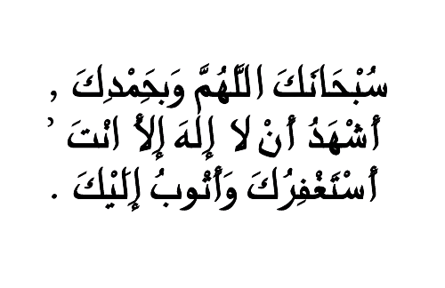
الحمد لله الذي بنعمته تتم الصالحات.
شكرًا على تعاونكم ابنائي الطلاب / بناتي الطالبات.
العروض:
Sukadesign
+966 564378627

